Slide 1
SWPHC-14
France Report
30 November 2016

Slide 2
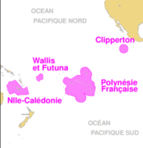
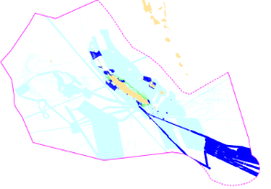
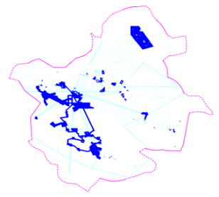
Area of responsibility
Coastline: 7,900 km
EEZ : 6.4 M km²
Large lagoon areas (NC: 24,000 km²)
Partial hydrographic knowledge
Survey status |  | Depth < 200m |  |  | Depth > 200m
 |  | A | B | C | A | B | C
L | Polynésie française | 38,9 | 5,2 | 55,9 | 7,7 | 0,1 | 92,2
 | Wallis et Futuna | 40 | 0 | 60 | 8,1 | 0 | 91,9
 | Nouvelle Calédonie | 43,1 | 5,4 | 51,5 | 3 | 0,1 | 96,9
Notes:
Lagon Ouvéa: 850 km²
Lagon Hao : 720 km²

Slide 3
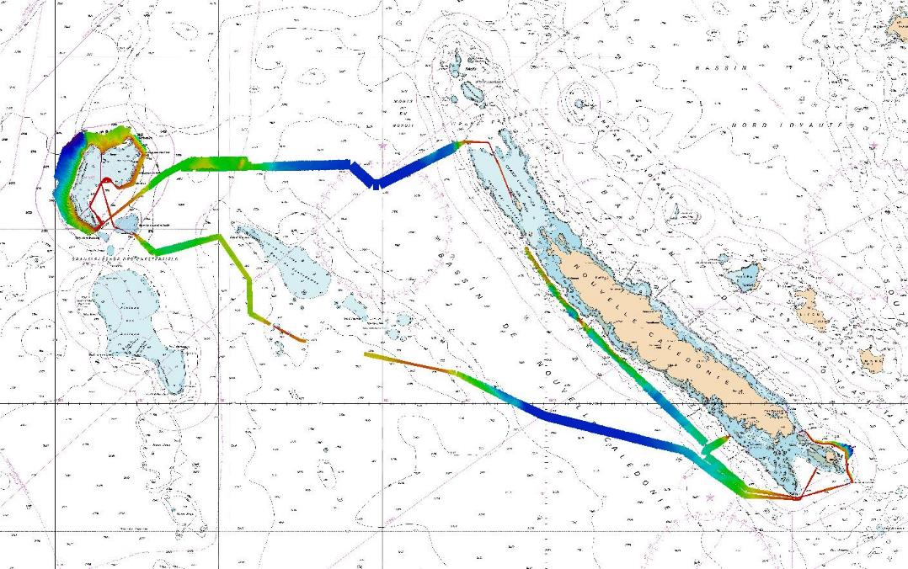
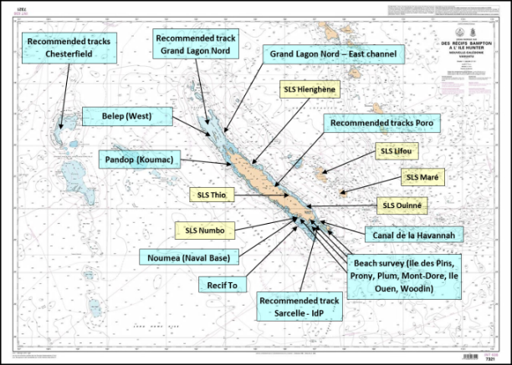
Surveys - New-Caledonia
Surveys scheme overseen by the hydrographic commission of New Caledonia
Main focus on shipping (nickel ore), cruise activity, coastal management, maritime surveillance
Notes:
Recommended tracks, moorings, surroundings of islands and atolls, field work for satellite imagery exploitation

Slide 4
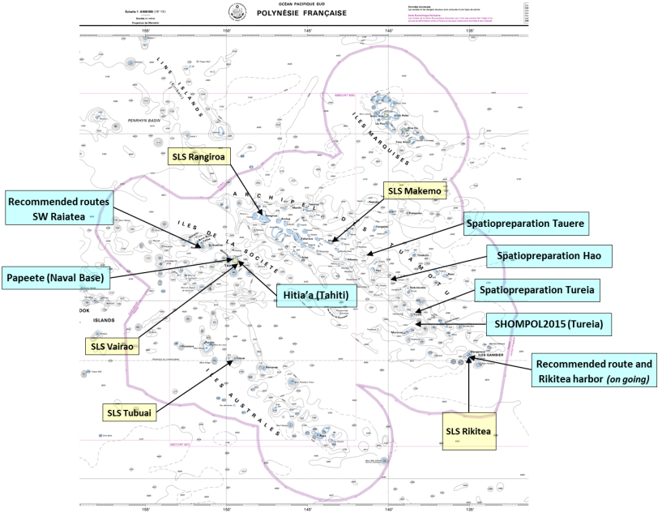
Surveys - French Polynesia
  Survey scheme validated by the sub-committee for hydrography of French Polynesia
  Major stakes: internal sea liaisons, yachting, coastal zone management, deconfliction of uses of the maritime space, aquaculture
  Mooring areas, lagoon access, aquaculture areas … much more than depths
  Specification, QC and generation of products of Lidar surveys (Iles de la Société)
Notes:
315km² ont été levés
Les résultats obtenus sont excellents avec :
- des taux de couverture très élevés : objectif minimal de 95% du domaine maritime (zone 0-40m) atteint sur Bora-Bora et dépassé sur Moorea (97%) et Tahiti (98,7%) ;
- des profondeurs maximales de 70m atteintes localement ;
- des densités de points sur les zones terrestres et de très petits fonds (typiquement 0-10m) très élevés.
Ces données seront diffusées librement sous licence ouverte OpenData
Par ailleurs une formation de 7 à 8 personnes du SAU est prévue en novembre 2016 afin de faciliter la prise en main de ces jeux de données.

Slide 5
Nautical charts (1/2)
Usage Band | Produced Cells | Planned Cells | %
1 | 1 | 1 | 100%
2 | 12 | 12 | 100%
3 | 6 | 23 | 26%
4 | 32 | 68 | 47%
5 | 44 | 150 | 46%
6 | 15
Total | 110 | 254 | 43%
Scale | Produced INT charts | Planned INT charts | %
Small (<1/1 000 000) | 7 | 7 | 100%
Medium | 0 | 5 | 0%
Large (>1/100 000) | 8 | 10 | 80%
Total | 15 | 22 | 68%

Slide 6
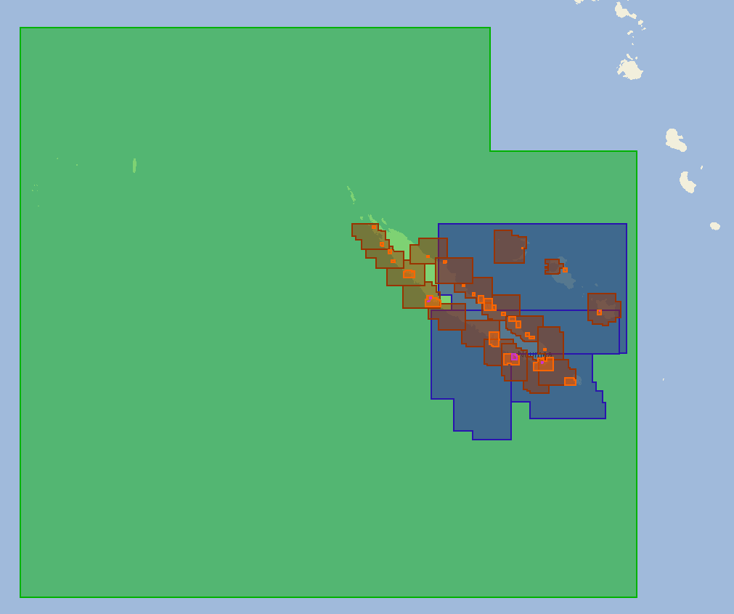
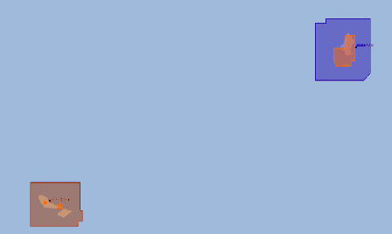
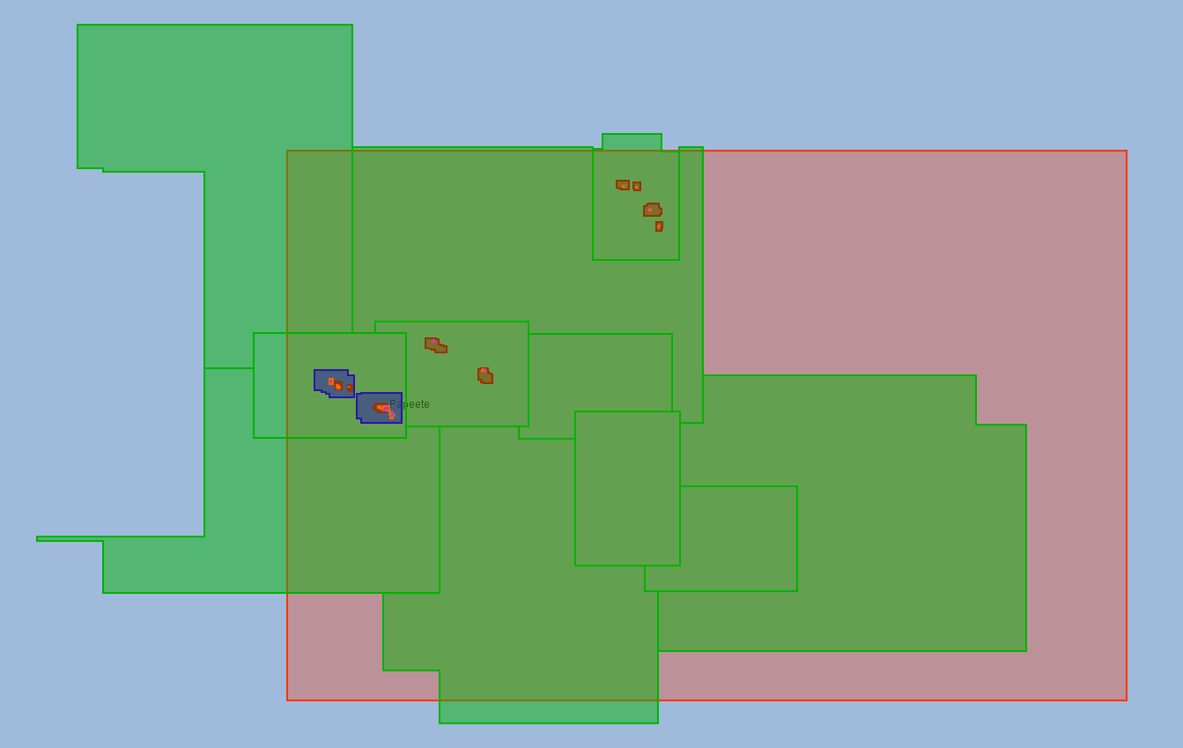
Nautical charts (2/2)

Slide 7
Maritime safety information
MRCC NOUMEA (NAVAREA X & XIV)
JRCC TAHITI (NAVAREA XIV)

Slide 8
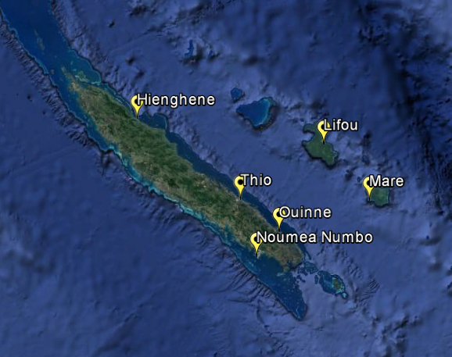
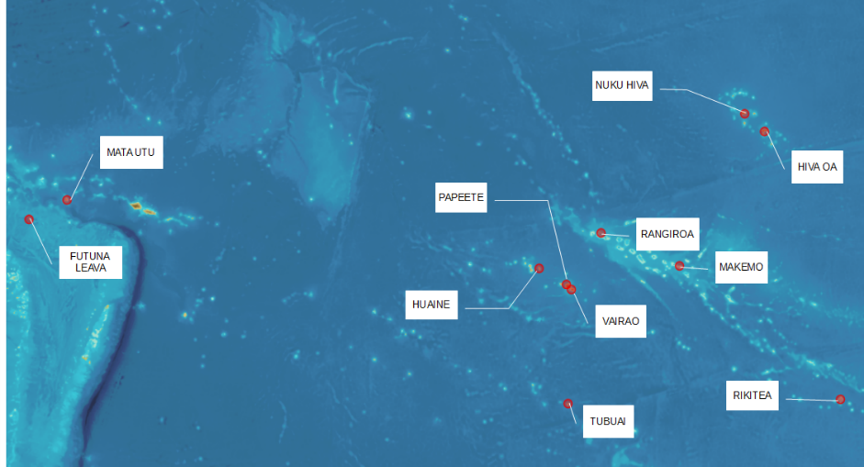
Sea level observation
16 tide gauges
7 included in the core network of GLOSS used for the PTWS
Notes:
Papeete et Nuku Hiva sont gérés par l'UHSLC (University of Hawaï Sea Level Center)
Nuku Hiva (Marqueses Islands), Noumea (Numbo – New Caledonia), Papeete (Tahiti) and Rikitea (Gambier Islands)

Slide 9
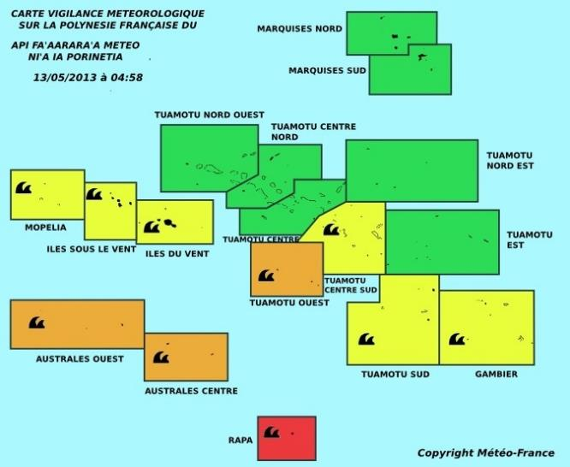
Marine disasters
Prevention
  PTWS
  Warning system for strong swell for French Polynesia
Assistance
  FNS in the SWPHC region can provide support in case of an emergency.
  Rapid response hydrographic team available
SHOM PoC: head of the maritime safety information division, 24/7 by fax +33 298 221 665 or email coord.navarea2@shom.fr.

Slide 10
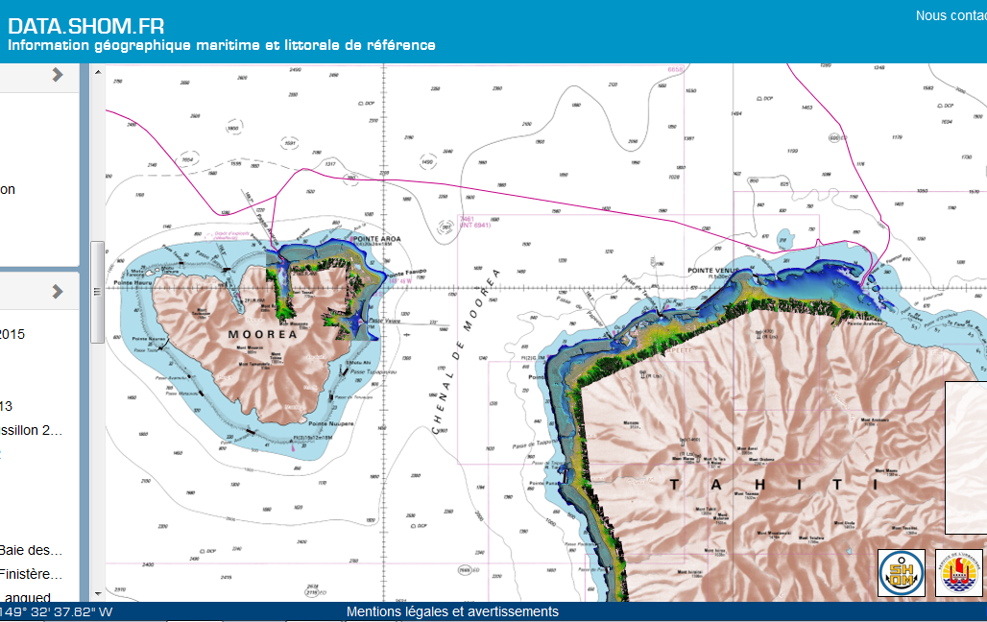
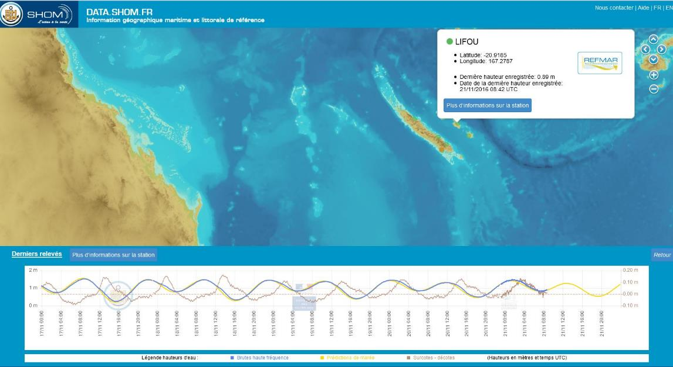
MSDI

